Slide 1
计算机图形学基础
李忠月
E-mail: jsj_lzy@wzu.edu.cn
ftp://10.132.254.1:5000
温州大学计算机科学与工程学院

Slide 2
教材和参考书：
教材
孙家广，胡事民：计算机图形学基础教程，清华大学出版社，2005。
主要参考书：
1、龚声蓉等著，《计算机图形技术》，中国林业出版社和北京大学出版社
2、李胜睿等编著，《计算机图形学实验教程》，机械工业出版社
3、倪明田、吴良芝编著，《计算机图形学》，北京大学出版社
4、（美）David F.Rogers著，石教英、彭群生等译，《计算机图形学的算法基础》（原书第2版），机械工业出版社
5、（美）James D.Foley等著，唐泽圣、董士海等译，《计算机图形学原理及实践C语言描述》，机械工业出版社
6、Zhigang Xiang Roy Plastock著，陈泽琳、陈展文、陈屹等译，《计算机图形学习题与解答》，机械工业出版社
7、孙家广等编著，《计算机图形学（第三版）》，清华大学出版社

Slide 3
课程考核方式
期末考试占60%
平时(考勤、作业、实验、期中) 占40%

Slide 4
教学要求
了解图形系统的框架及其涉及的软件、硬件技术；
了解图形学的基本问题，掌握图形学的基本概念、方法与算法；
对与图形学相关的应用及当前的研究热点有一个初步认识；
具有一定实践体会和相关的编程能力。

Slide 5
第1部分 绪论
计算机图形学的研究内容
计算机图形学发展的历史回顾
计算机图形学的应用及研究前沿
图形设备

Slide 6
一、计算机图形学的研究内容

Slide 7
1、什么是计算机图形学？
计算机图形学是利用计算机研究图形的表示、生成、处理和显示的学科。
从处理技术上来看，图形主要分为两类：
（1）基于线条信息表示的，如工程图、等高线地图、曲面的线框图等。
（2）明暗图(Shading)，也就是通常所说的真实感图形。

Slide 8
2、什么是图形？
计算机图形学的研究对象是图形。
从广义上说，能够在人的视觉系统中产生视觉印象的客观对象都称为图形。包括自然景物、拍摄到的图片、用数学方法描述的图形等等。
构成图形的要素有两个：
（1）几何要素：刻画形状的点、线、面、体等。
（2）非几何要素：反映物体表面属性或材质的灰度颜色等。

Slide 9
计算机中表示图形的方法
①点阵法：枚举出图形中所有的点来表示图形，强调图形由点构成，及其点的属性（颜色）。像素图或图像。
②参数法：由图形的形状参数和属性参数来表示图形，简称图形。
形状参数：是描述图形的方程或分析表达式的系数、线段或多边形的端点坐标等。
属性参数：包括颜色、线型等。

Slide 10
3、图形与图像
两个概念间的区别越来越模糊
区别：
（1）图象纯指计算机内以位图(Bitmap)形式存在的灰度信息。
（2）图形含有几何属性，或者说更强调场景的几何表示，是由场景的几何模型和景物的物理属性共同组成的。

Slide 11
Graphics与Image的对比
g
r
a
p
h
i
c
s
i
m
a
g
e
1
.
数
据
量
很
少
数
据
量
很
大
2
.
有
结
构
，
便
于
编
辑
修
改
无
结
构
，
不
便
于
编
辑
修
改
3
.
能
准
确
表
示
3
D
景
物
，
易
于
生
成
所
需
的
3
D
景
物
的
信
息
巳
部
分
丢
失
，
很
难
生
不
同
视
图
成
不
同
的
视
图
4
.
生
成
视
图
需
要
复
杂
的
计
算
生
成
视
图
不
需
要
复
杂
的
计
算
5
.
自
然
景
物
的
表
示
很
困
难
自
然
景
物
的
表
示
不
困
难
6
.
国
际
标
准
：
G
K
S
,
P
H
I
G
S
,
O
p
e
n
G
L
,
国
际
标
准
：
W
M
F
,
V
R
M
L
;
C
G
M
,
S
T
E
P
,
J
B
I
G
,
J
P
E
G
,
I
P
I
/
I
I
F
;
T
I
F
F
7
.
编
辑
软
件
(
绘
图
软
件
)
:
编
辑
软
件
(
图
象
处
理
软
件
)
：
A
u
t
o
C
A
D
,
C
o
r
e
l
D
R
A
W
P
h
o
t
o
s
h
o
p
,
P
h
o
t
o
s
t
y
l
e
r

Slide 12
4、计算机图形学的研究内容
计算机中图形的表示方法，以及利用计算机进行图形的计算、处理和显示的相关原理与算法，构成了计算机图形学的主要研究内容。
计算机图形学的研究内容非常广泛，如图形硬件、图形标准、图形交互技术、光栅图形生成算法、曲线曲面造型、实体造型、真实感图形计算与显示算法，以及科学计算可视化、计算机动画、自然景物仿真、虚拟现实等。

Slide 13
5、与计算机图形学密切相关的几门学科
图像处理
计算几何
计算机视觉和模式识别
图像生成（计算机图形学）
数字图像
数 几
据 何
模 模
型 型
图像变换
（图像处理）
模型变换
（计算几何）
模型（特征）提取
模型（特征）提取
（计算机视觉，模式识别）
括号中为学科的名称，箭头上为所做的操作

Slide 14
图象处理
图像处理的研究对象是数字图像，它研究如何对一幅连续图像采样、量化以产生数字图像，如何对数字图像做各种变换以方便处理，如何滤去图像中的无用噪声，如何压缩图像数据以便于存储和传输，如何提取图像中物体的边缘，如何增强图像中的某些特征等。

Slide 15
计算几何CAGD（Computer Aided Geometric Design）
计算几何着重讨论几何形体在计算机内的表示、分析和综合，研究怎样方便灵活地建立几何形体的数学模型，提高算法效率，在计算机内如何更好地存储和管理这些模型等。它的研究内容包括曲线曲面的表示、生成、拼接和造型，三维立体造型，散乱数据插值，计算复杂性等等。

Slide 16
计算机视觉(Computer Vision)和模式识别(Pattern Recognition)
研究的是计算机图形学的逆过程，它主要讨论如何分析和识别输入的数字图像并从中提取二维或三维的数据模型（特征）。
例如：手写汉字的识别，机器人的视觉系统。

Slide 17
发展特点
交叉、界线模糊、相互渗透
从国际会议SIGGRAPH可知

Slide 18
ACM SIGGRAPH会议小知识
（1）全称 “the Special Interest Group on Computer Graphics and Interactive Techniques”
（2） 60年代中期，由Brown 大学的教授Andries van Dam (Andy) 和IBM公司的Sam Matsa发起
（3） 1974年，在Colorado大学召开了第一届SIGGRAPH 年会，并取得了巨大的成功
（4）http://www.siggraph.org
（5）每年只录取大约50篇论文

Slide 19
图形学的杂志和会议
会议： Siggraph， Eurograph， Pacific Graphics
杂志：
ACM Transaction on Graphics
IEEE CG&A
IEEE Visu. & CG
Graphical Models
CGF
The Visual Computer

Slide 20
二、计算机图形学发展的历史回顾

Slide 21
1、历史追溯

Slide 22
50年代
1950年，第一台图形显示器作为美国麻省理工学院（MIT）旋风I号（Whirlwind I）计算机的附件诞生了。
1958年，美国Calcomp公司将联机的数字记录仪发展成滚筒式绘图仪，GerBer公司把数控机床发展成为平板式绘图仪。
50年代末期，MIT的林肯实验室在“旋风”计算机上开发SAGE空中防御体系，第一次使用了具有指挥和控制功能的CRT显示器，操作者可以用笔在屏幕上指出被确定的目标。

Slide 23
60年代
1962年，MIT林肯实验室的Ivan E. Sutherland发表了一篇题为“Sketchpad：一个人机交互通信的图形系统”的博士论文—确定了交互图形学作为一个学科分支（提出基本交互技术、图元分层表示概念及数据结构…），有“图形学之父”的英名。
获“图灵”奖
IEEE计算机杰出成就奖
Coons奖
Ivan E. Sutherland，38年生，美国人，CMU学士、Catech硕士、MIT博士，59年博士毕业，参军，26岁担任国防部高级研究计划署（DARPA）信息处理技术局局长(仅中尉衔)，该局曾组织Internet前身ARPANet等重大项目。1964年起，先后在哈佛、Utah、Catech工作。
为博士论文答辩，制作一部电影，答辩时，边放映，边讲解，大获成功，该电影广为流传。

Slide 24
1962年，雷诺汽车公司的工程师Pierre Bézier 提出Bézier曲线、曲面的理论，而成为CAGD的先驱。
1964年MIT的教授Steven A. Coons提出了超限插值的曲面造型新思想，通过插值四条任意的边界曲线来构造曲面。
Coons的方法和Bézier的方法是CAGD领域的开创性工作。计算机图形学的最高奖是以Coons的名字命名的，而分别获得第一届(1983年)和第二届(1985年) Steven A. Coons奖的，恰好是Ivan E. Sutherland和Pierre Bézier

Slide 25
70年代
光栅图形学迅速发展：
区域填充、裁剪、消隐等基本图形概念、及其相应算法纷纷诞生
图形软件标准化：
1974年，ACM SIGGRAPH的与“与机器无关的图形技术”的工作会议，开始了有关标准的制定和审批工作。
1979年先后制定和修改了“图形核心系统”GKS(Graphical Kernel System)
1988年，PHIGS (Programmer’s Hierarchical Interactive Graphics System)
同在70年代，计算机图形学的另外两个重要进展是真实感图形学和实体造型技术的产生。

Slide 26
80年代
1980年Whitted提出了一个光透视模型——Whitted模型，并第一次给出了光线跟踪算法的范例，实现了Whitted模型。
1984年，美国Cornell大学和日本广岛大学的学者分别将热辐射工程中的辐射度方法引入到计算机图形学中，成功地模拟了理想漫反射表面间的多重漫反射效果。
光线跟踪算法和辐射度算法的提出，标志着真实感图形的显示算法已逐渐成熟。

Slide 27
90年代
微机和软件系统的普及使得图形学的应用领域日益广泛。
标准化、集成化、智能化。
多媒体技术、人工智能、科学计算可视化、虚拟现实。
三维造型技术。

Slide 28
2、硬件发展——图形显示器的发展

Slide 29
（1）图形显示器的发展
图形显示器是计算机图形学中的关键设备。
60年代中期：画线显示器（亦称矢量显示器）
所能绘制的图形只能是线条。闪烁，需要刷新。价格设备昂贵，限制普及
60年代后期：存储管式显示器
不需刷新，价格较低，缺点是不具有动态修改图形功能，不适合交互式。
70年代初，刷新式光栅扫描显示器出现，大大地推动了交互式图形技术的发展。以点阵形式表示图形，使用专用的缓冲区存放点阵，由视频控制器负责刷新扫描。
70年代中期：廉价的固体电路随机存储器出现。

Slide 30
（2）图形输入设备的发展
第一阶段：控制开关、穿孔纸等等
第二阶段：键盘
第三阶段：二维定位设备，如鼠标、光笔(Light Pen)、图形输入板(Data Tablet)、触摸屏、操纵杆(Joystick)等等，语音
第四阶段：三维输入设备，如空间球(Spaceball)、数据手套(Data Glove)、数据衣等等
第五阶段：用户的思维

Slide 31
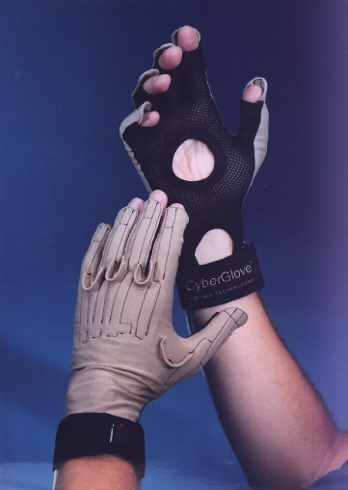
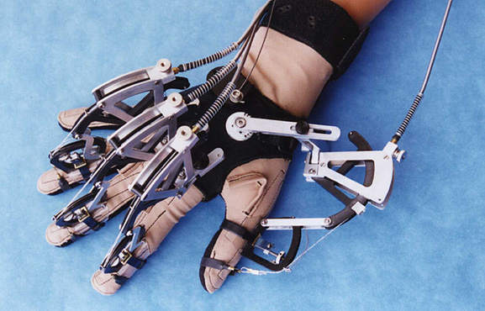

Slide 32
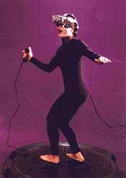

Slide 33
3、图形软件及软件标准形成

Slide 34
三种类型的计算机图形软件系统：
（1）用某种语言写成的子程序包。如：
GKS (Graphical Kernel System) 。 (第一个官方标准，1977)
PHIGS(Programmer’s Herarchical Interactive Graphics system)。一些非官方图形软件，广泛应用于工业界，成为事实上的标准。
OpenGL
便于移植和推广、但执行速度相对较慢，效率低
（2）扩充计算机语言，使其具有图形生成和处理的功能。如：
Turbo Pascal、Turbo C，AutoLisp等
简练、紧凑、执行速度快，但可移植性差
（3）专用图形系统：效率高，但系统开发量大，可移植性差。

Slide 35
图形学的发展现状
Modeling：NURBS，近二十年来无突破，新的算法层出不穷，subdivision思想不新，但有新内容，较热闹。
Rendering: 真实感；非真实感（表意，插图，Cartoon, 碳笔画）
I/O: 立体眼睛；数据手套；数据衣；可穿戴PC，3D Mouse, 无突破。3D显示器？

Slide 36
我国现状
发展迅速，图形算法水平高，硬件采用国外最新元器件。
应用有差距，商品化软件产品国际竞争力低。
应用不错，底层平台较差
人才缺乏。

Slide 37
三、计算机图形学的应用及研究前沿

Slide 38
1、计算机辅助设计与制造（CAD/CAM）
CAD/CAM是计算机图形学在工业界最广泛、最活跃的应用。
飞机、汽车、船舶的外形的设计
发电厂、化工厂等的布局
土木工程、建筑物的设计
电子线路、电子器件的设计
设计结果直接送至后续工艺进行加工处理，如波音777飞机的设计和加工过程。

Slide 39
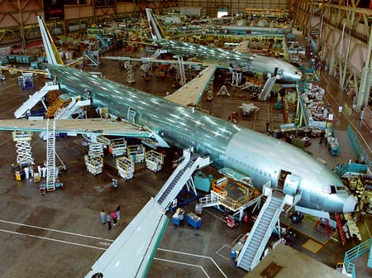

Slide 40
简介
美国波音公司在1990年10月开始启动新一代大型客机波音777的全新设计，全部设计工作在计算机图形终端和图形工作站上展开，在全世界范围内首次实现了“无纸设计“。三年半后，1994年4月9日第一架B-777推出总装厂房；再过一年，777就以批生产的速度，一架接一架交付客户，直接投入航线飞行。整个设计、生产、试飞周期共4年半，耗次50亿美元，技术上一次成功，生产规模一步到位，这对于一架新一代大型客机的创新开发，不能不说是飞机设计史上的一次深刻革命。
对比另一个数字，美国克莱斯勒公司在此之前研制新型“彩虹(Neon)”轿车，共用了3年时间，耗资10亿美元，这在当时已达到了汽车行业的领先水平。大型客机的研制难度要远远超过轿车。

Slide 41
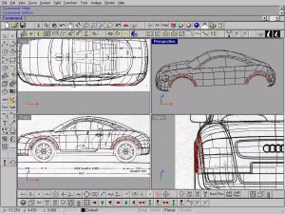
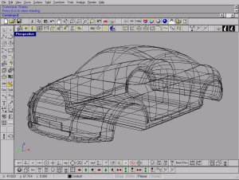
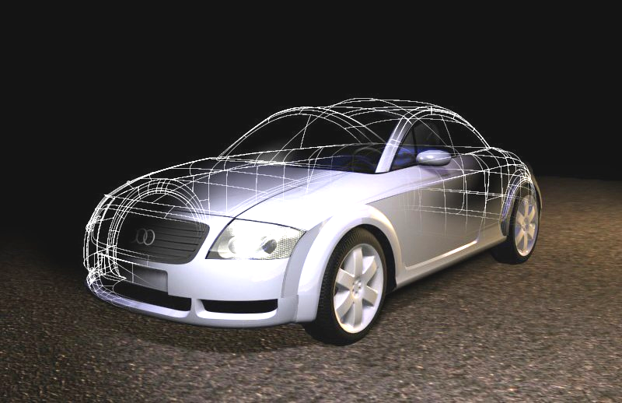
奥迪汽车效果图和线框图

Slide 42
基于工程图纸的三维形体重建
定义：从二维信息中提取三维信息，通过对这些信息进行分类、综合等一系列处理，在三维空间中重新构造出二维信息所对应的三维形体，恢复形体的点、线、面及其拓扑关系，从而实现形体的重建。
优势：可以做装配件的干涉检查、以及有限元分析、仿真、加工等后续操作，代表CAD技术的发展方向。

Slide 43
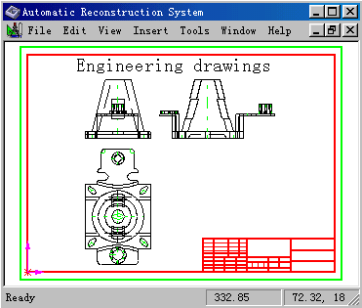
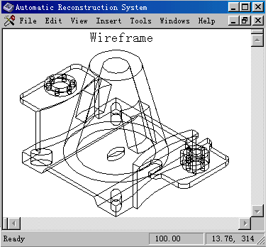
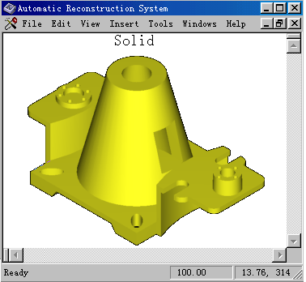
基于工程图纸的三维形体重建：从二维信息中提取三维信息，通过对这些信息进行分类、综合等一系列处理，在三维空间中重新构造出二维信息所对应的三维形体，恢复形体的点、线、面及其拓扑关系，从而实现形体的重建。
优势：可以做装配件的干涉检查、以及有限元分析、仿真、加工等后续操作，代表CAD技术的发展方向。
工程图及其三维重建结果

Slide 44
2、科学计算可视化
科学计算可视化(Visualization in Scientific Computing, VISC)
必要性：直接分析大量的测量数据或统计数据有困难
目标：用图形表现抽象的数据
应用领域：医学、流体力学、有限元分析、气象分析等等
1986年，美国科学基金会（NSF）专门召开了一次研讨会，会上提出了“科学计算可视化（Visualization in Scientific Computing）的概念”。

Slide 45
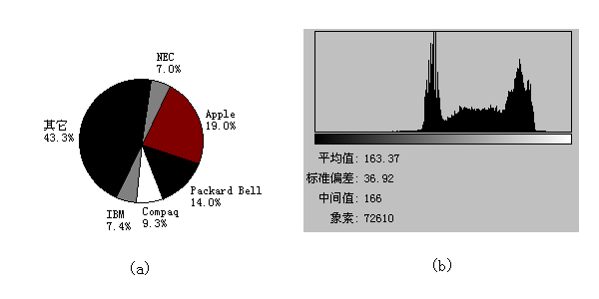
信息可视化：信息流量，商业统计数据，股市行情……

Slide 46
在医学领域，可视化有着广阔的发展前途：
是机械手术和远程手术的基础
将医用计算机断层图像(CT，computer tomography)扫描的数据转化为三维图像，帮助医生判别病人体内的患处。
由CT数据产生在人体内漫游的图像
可视化的前沿与难点：
可视化硬件的研究
实时的三维物体绘制
体内组织的识别与分割—segmentation

Slide 47
3、真实感图形实时绘制
与自然景物仿真
在计算机中重现真实世界的场景叫做真实感绘制。
真实感绘制的主要任务是模拟真实物体的物理属性，具体地说就是物体的形状、光学性质、表面的纹理和粗糙程度，物体间的相对位置以及遮挡关系等，其中光照和表面属性是最难模拟的。

Slide 48
光照模型：
简单光照模型
局部光照模型
整体光照模型
绘制方法：
光线跟踪
辐射度
加速算法：
求交算法的加速
光线跟踪的加速
包围体树
自适应八叉树等等

Slide 49
实时的真实感绘制已经成为当前真实感绘制的研究热点，而真实感图形实时绘制的两个热点问题则是：
物体网格模型的面片简化
基于图像的绘制(image based rendering, IBR)

Slide 50
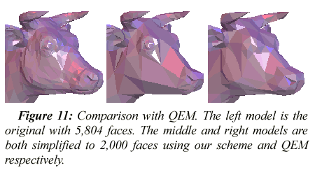
网格模型的面片简化
吴建华的牛头：

Slide 51
基于图象的绘制
基于图象的绘制、基于Vedio绘制
以“画中游”为例：
Video from HKUST ：http://www.cs.ust.hk/~cpegnel/glTIP/intro.html

Slide 52
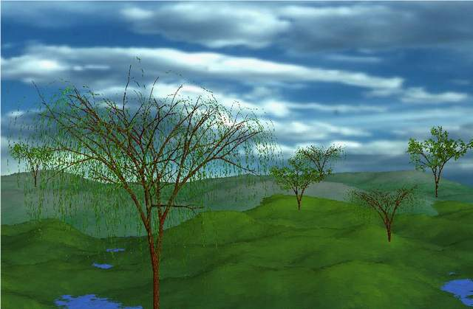
此外，真实感绘制现在已从最初绘制简单的室内场景，发展到了对大量野外自然景物的模拟，比如绘制山、水、云、树、火等。
由清华大学的自然景物平台生成的野外场景

Slide 53
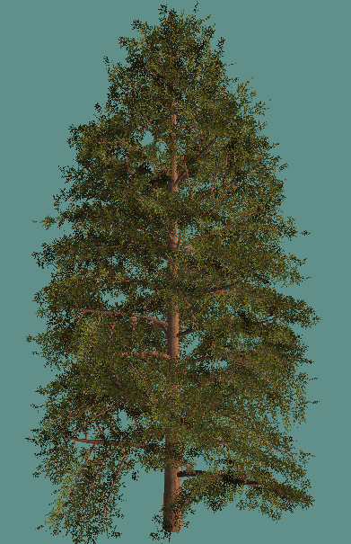
Xfrog3.0生成的挪威云杉

Slide 54
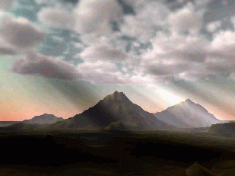

日本Yoshinori Dobashi等人绘制的真实感云

Slide 55
4、计算机动画
计算机动画近十多年来取得了很大的发展，已渗透到人们生活的各个角落。
商业广告、影视特技/片头、动画片
教育、军事、飞行模拟等
计算机动画的应用领域非常广，其中最典型的应用之一是飞行训练模拟器。

Slide 56
三维动画需要设计很多特殊算法，例如：
（1）层次细节简化(level of details)。物体离开视点越远，它的形状细节就越难以分辨，因而可以采用简化的简化的形式表示。
（2）变形(deformation)
（3）虚拟演员。1994年夏，在北京举办的Pacific Graphics’94学术会议上，瑞士女动画家Nadia Thalmann在大会上做了“虚拟演员”的报告，提出了人机融合、共同摄制电影的构想。

Slide 57
分类
二维动画：
图像变形
形状混合
三维动画：
关键帧动画
变形物体的动画
过程动画
关节动画与人体动画
基于视频(Video)的动画

Slide 58
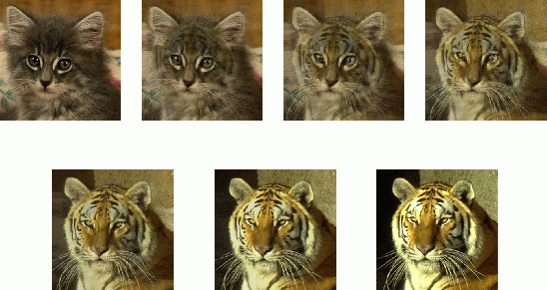
基于特征的图像变形（猫变虎）

Slide 59
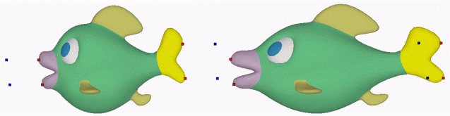
由三维FFD操作得到的鱼的变形图,
The Visual Computer 2001.

Slide 60
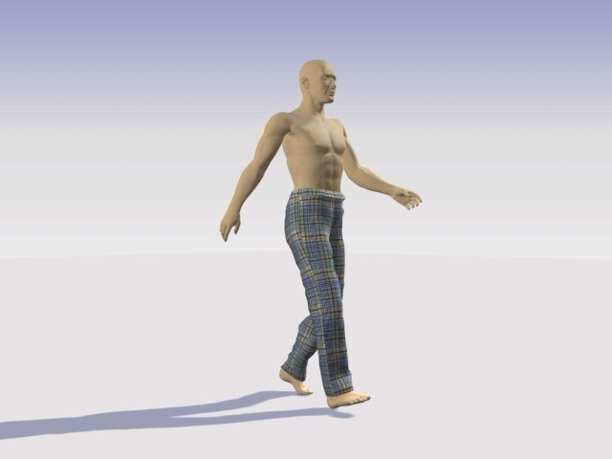
布料与人体动画(PG2002)

Slide 61
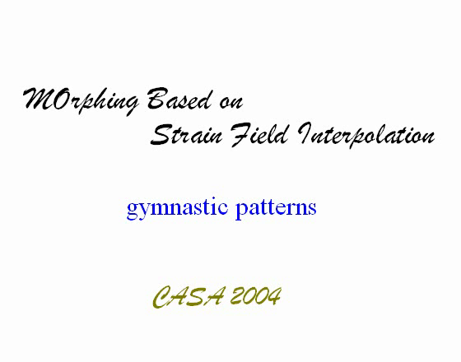
基于连续力学的变形
Han-Bing Yan, Shi-Min Hu, Ralph R. Martin, Morphing Based on Strain Field Interpolation, Journal of Computer Animation and Virtual Worlds (CAVW), 2004, Vol.15, No.3-4, 443-452.
http://cg.cs.tsinghua.edu.cn/~shimin/video/Gym.m1v

Slide 62
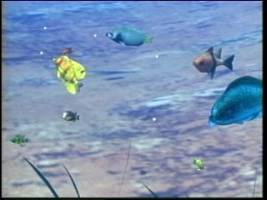
智能生命——之人工鱼
http://www.dgp.toronto.edu/people/tu/animations.html

Slide 63
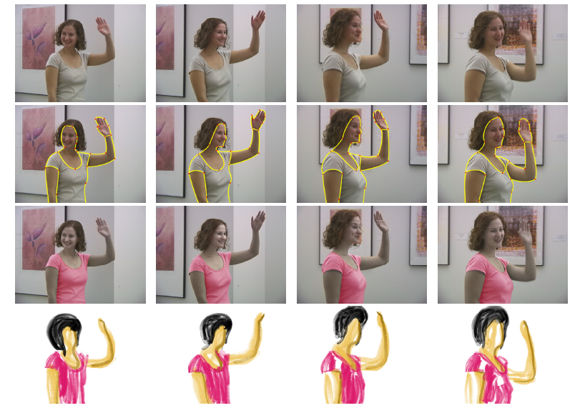
基于video的动画(Siggraph’04)

Slide 64
我国第一部利用计算机辅助摄制的动画片是《咪咪钓鱼》，1991年由北方工业大学和北京电视台合作制作，以二维画面为主。用386微机和C语言编程，利用数字化仪和摄像机产生关键帧，再由计算机在相邻两幅关键帧之间内插生成中间帧，并自动跟踪上色。多层画面叠加在一起，形成完整的镜头。10分钟的片子，5人小组花了10个月时间。
接着，该校又与北京科教电影制片厂合作，10余人小组经过近1年的努力，完成了三维动画科教片《相似》。用SGI工作站和C语言编程。

Slide 65
5、人机交互界面
用户接口是人们使用计算机的第一观感，一个友好的图形化用户界面能够大大提高软件的易用性。
末来计算机系统的特点是要以人为主体，机器围着人转，实现人机的高效合作。

Slide 66
6、计算机艺术
用计算机软件从事艺术创作：
二维平面的画笔程序。如：CorelDraw, Photoshop, PaintShop
图表绘制软件。如：Visio
三维建模和渲染软件包。如：3DMAX，Maya、以及一些专门生成动画的软件（如Alias，Softimage）

Slide 67
非真实感绘制（NPR，Non-Photorealistic Rendering）
模拟艺术效果的NPR已成为计算机图形学的前沿问题之一，每年的SIGGRAPH会议都有一个NPR的专题。
现在人们几乎在寻求所有艺术形式的计算机表达方式，比如钢笔素描画、水彩画、毛笔书法、油画、木刻艺术等。

Slide 68
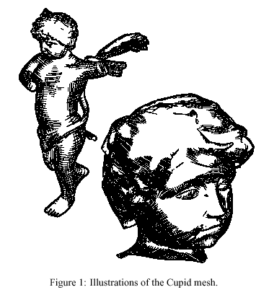
例1

Slide 69
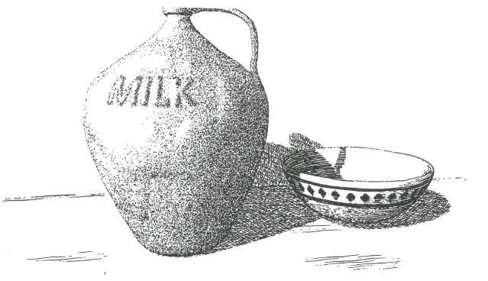
例2
Georges Winkenb1ach绘制的壶和碗(Siggraph’96)

Slide 70
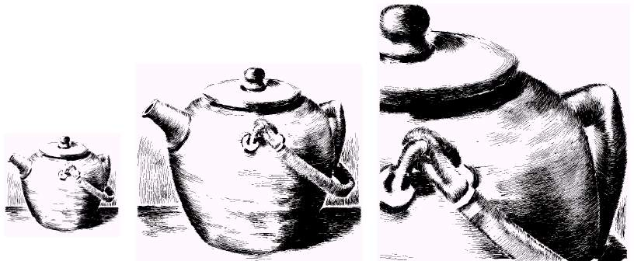
例3
Salisbury绘制的茶壶(Siggraph’97)

Slide 71
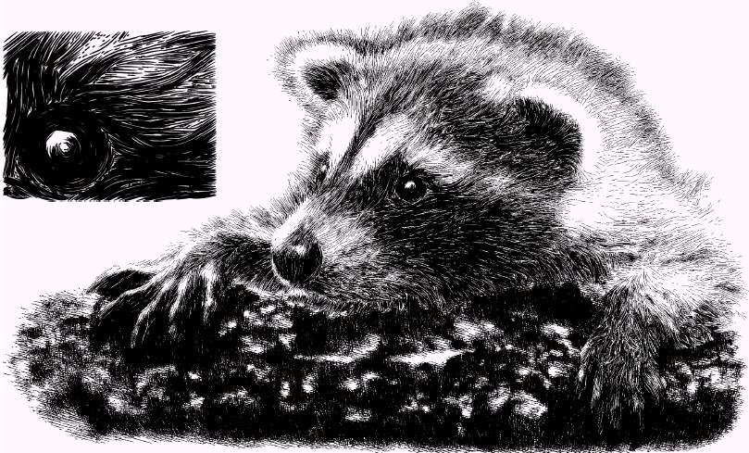
例4
Salisbury绘制的熊(Siggraph’97)

Slide 72
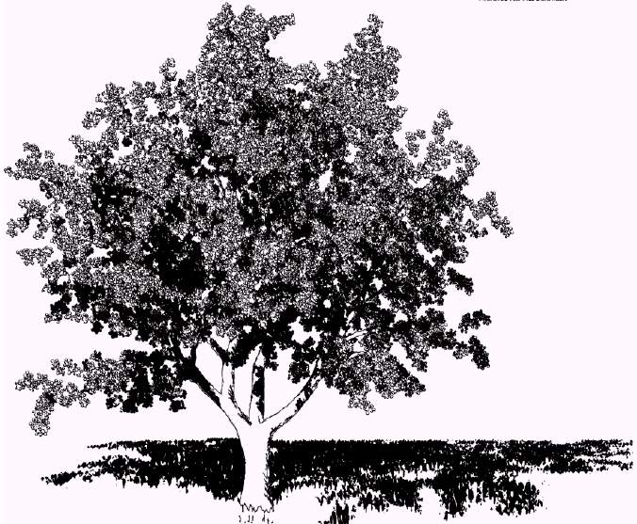
例5
Oliver Deussen绘制的素描树(Siggraph’2000)

Slide 73
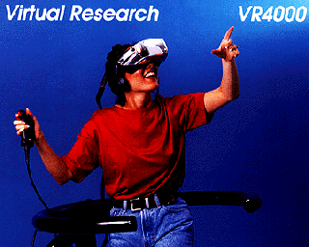
7、Virtual Reality（虚拟现实）
又称虚拟环境（Virtual Environment)： 是指用立体眼镜、传感手套等一系列传感辅助设施来实现的一种三维现实，人们通过这些设施以自然的方式（如头的转动、手的运动等）向计算机送入各种动作信息，并且通过视觉、听觉以及触觉设施使人们得到三维的视觉、听觉等感觉世界。随着人们不同的动作， 这些感觉也随之改变。

Slide 74
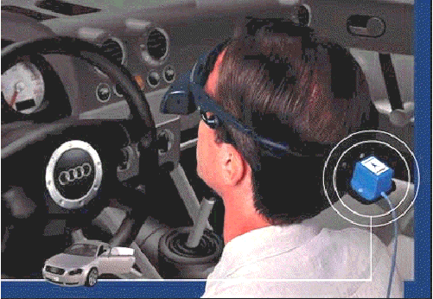

Slide 75
图形学的若干热点
IBMR(Image-Based Modeling and Rendering)基于图象的建模和绘制
与图像和计算机视觉的关系越来越密切，方法相互借用，计算机视觉的新的生长点。
Internet-based Graphics
与多媒体有关，几何压缩，多分辨率造型
HCI(Human-Computer Interaction)
手势，表情识别，眼动，手写体识别；自然语言处理

Slide 76
真实感图形绘制
非真实感图形绘制
虚拟手术
Volume Graphics
非欧氏几何造型，分形几何，……

